Slide 1
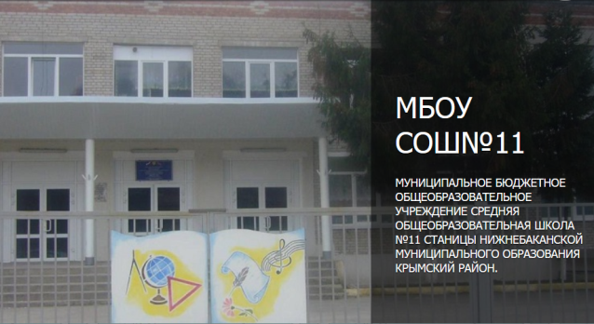
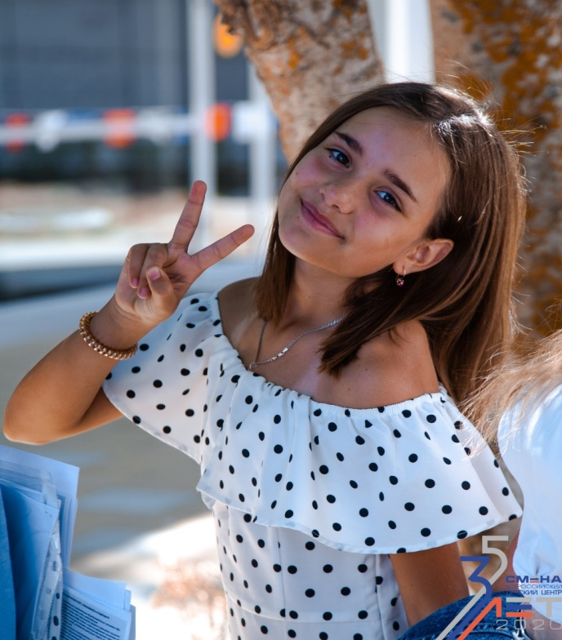
Тема:
«Земли моей поэтов голоса»
Салова Зоя Владимировна, учитель –наставник, ученицы Зефтериди Тамары Юрьевны
МБОУ СОШ№11 станицы Нижнебаканской Крымского района

Slide 2
Цель исследовательской работы: создание электронного стенда-путеводителя по творчеству поэтов Крымского района
Задачи исследовательской работы:
-провести социологический опрос среди учеников школы;
-изучить и систематизировать материал о жизни и творчестве поэтов Крымского района;
-взять интервью у поэтов-земляков;
-познакомить сверстников с творчеством поэтов малой
родины.

Slide 3
Объект исследования: творчество поэтов Крымского района
Предмет исследования: стихи и песни поэтов Крымского района
Гипотеза: если мы будем знать творчество поэтов малой родины, их произведения, мы сможем расширить наши представления об истории малой родины, сохранить её культурное наследие

Slide 4
МЕТОДЫ
Интервью с поэтами, фотографирование, видеозапись
Консультации со специалистами архивного отдела
Изучение, анализ творчества поэтов
Социологический опрос
Теоретический анализ литературных источников, СМИ

Slide 5
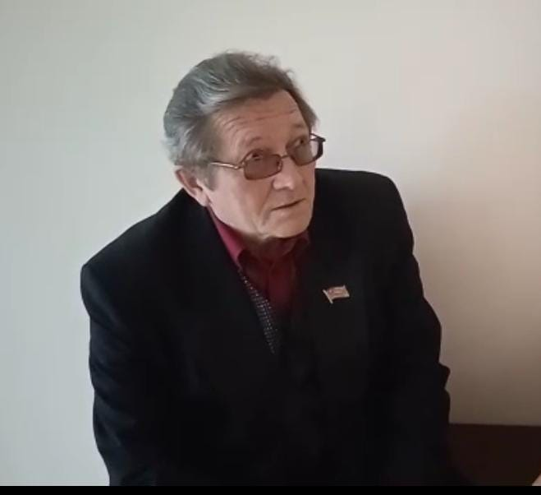
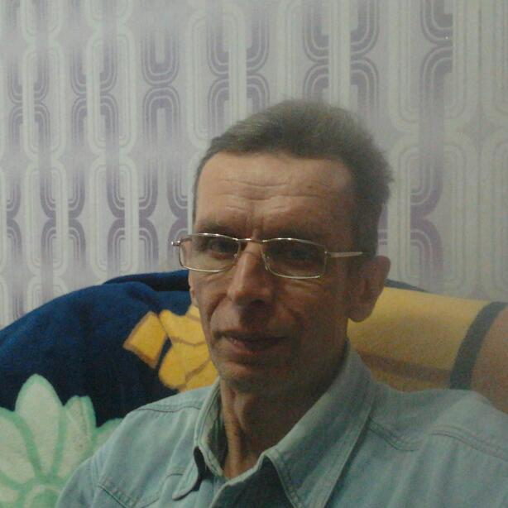
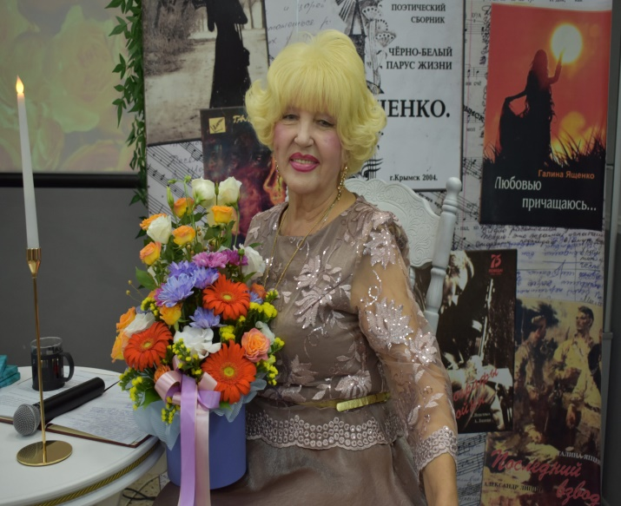
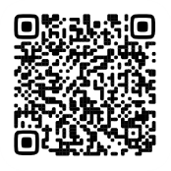
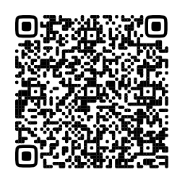
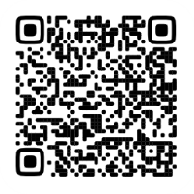
Результаты исследовательской работы:
ТВОРЧЕСТВО ПОЭТОВ
КРЫМСКОГО РАЙОНА
Липин
Александр Викентьевич
Голота
Андрей Вячеславович
Ященко
Галина Адольфовна

Slide 6
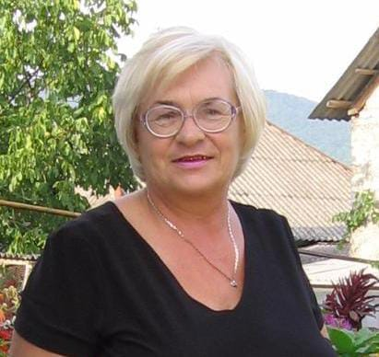
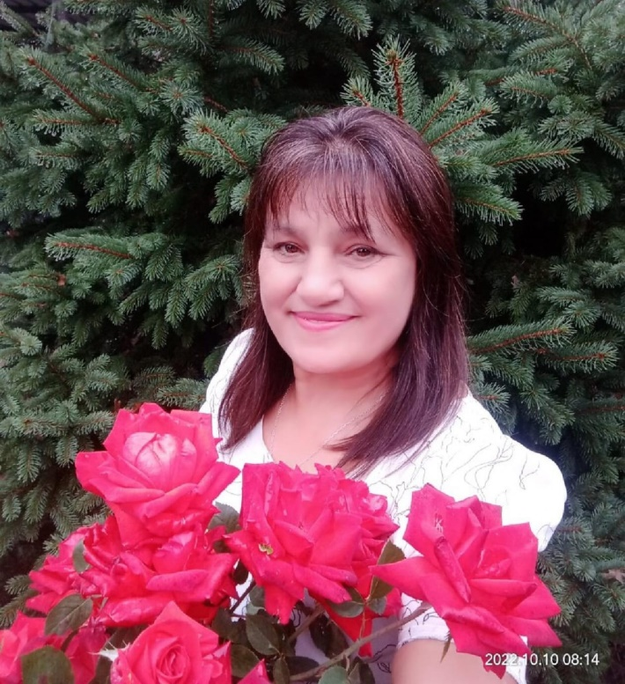
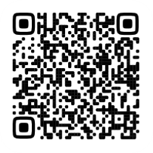
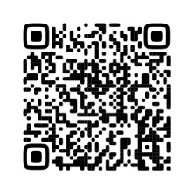
Результаты исследовательской работы:
ТВОРЧЕСТВО ПОЭТОВ
станицы Нижнебаканской
Самоделкина Наталья Павловна
Катюжинская Валентина Николаевна

Slide 7
Результаты социологического опроса:
Знаете ли вы поэтов нашего района,
знакомы ли вы с их творчеством?
Хотели бы вы встретиться и
узнать о творчестве поэтов нашего района?

Slide 8
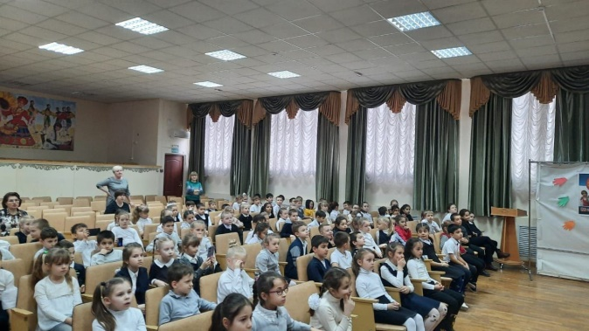
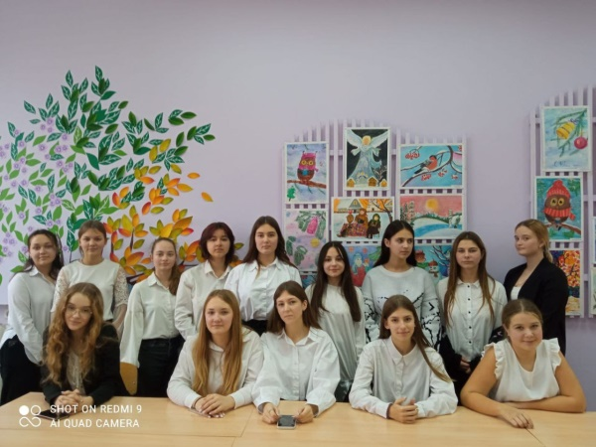
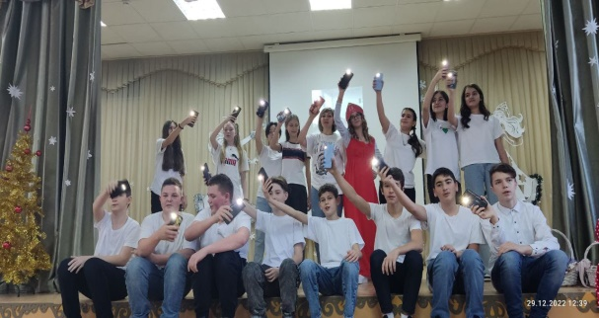
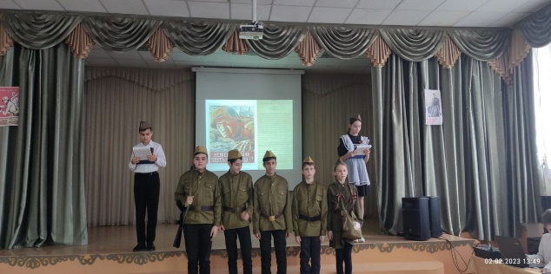
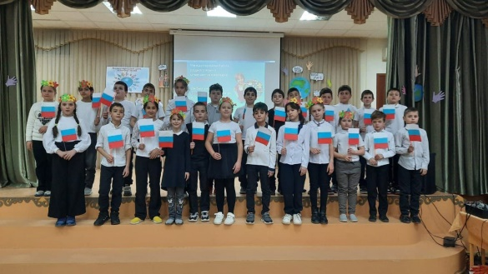
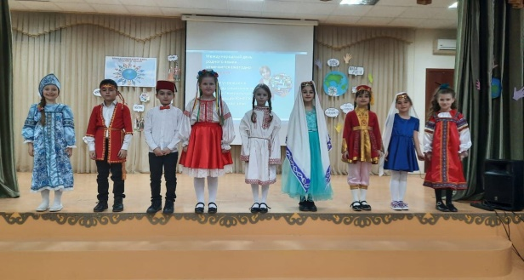
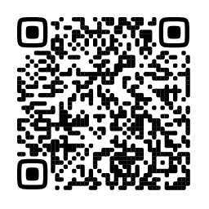
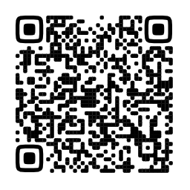
Литературная гостиная
«Малая родина в стихах и песнях»
Авторские чтения:

Slide 9
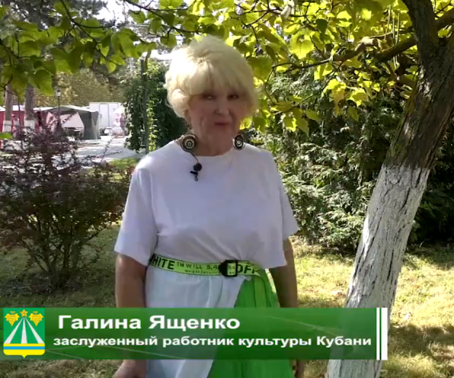
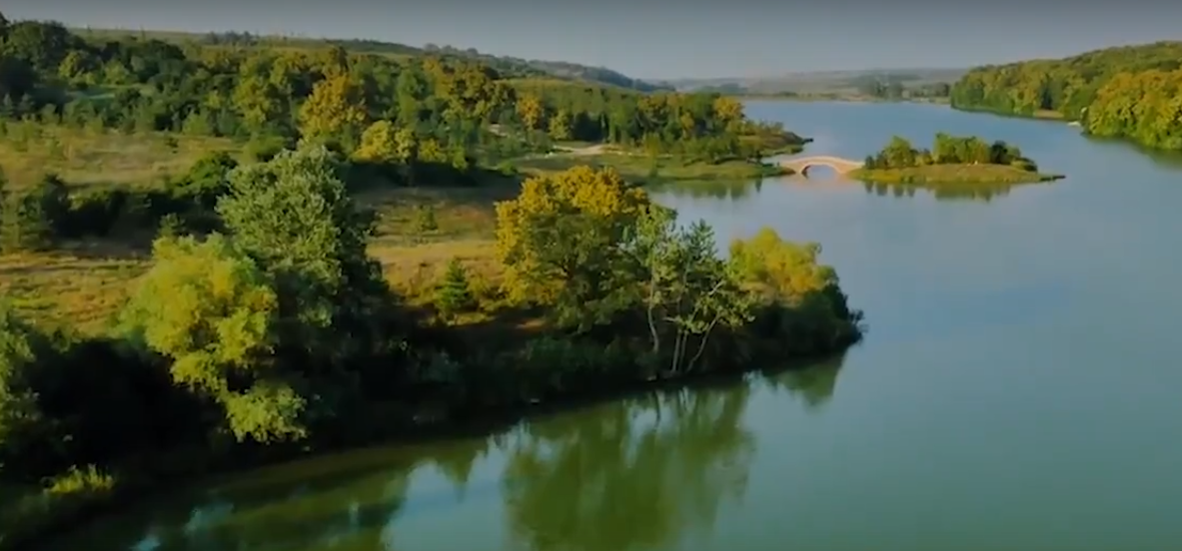
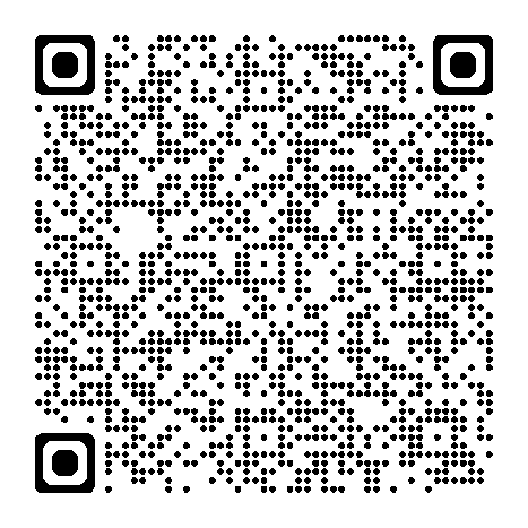
ВЫВОДЫ: поэты Крымского района воспевают величие и красоту родного района, малой родины, пишут о кубанских станицах, о людях, живущих на этой прекрасной земле
…Крымский район – перекресток времен, Крымский район – это ратная слава! Крымский район – всем крымчанам поклон,
Крымский район – часть великой державы!
Гимн Крымского района,
автор Ященко Г.А.

Slide 10
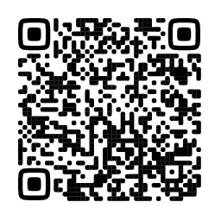
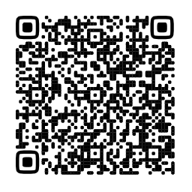
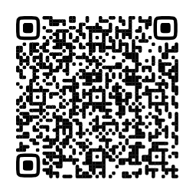
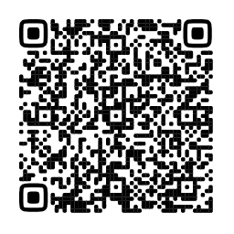
Стенд-путеводитель
ВЫВОДЫ: наши поэты-односельчане смогли передать неподдельную красоту станицы, района, передать свои чувства любви и преданности малой родине нам, молодому поколению, чтобы расширить наши знания об истории малой родины для сохранения её культурного наследия.
Публикации в СМИ поэтов Крымского района

Slide 11
Спасибо
за внимание!

